Slide 1


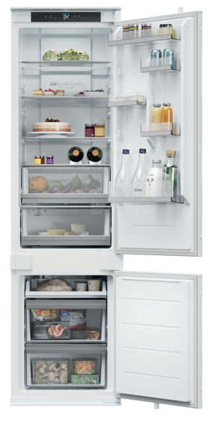


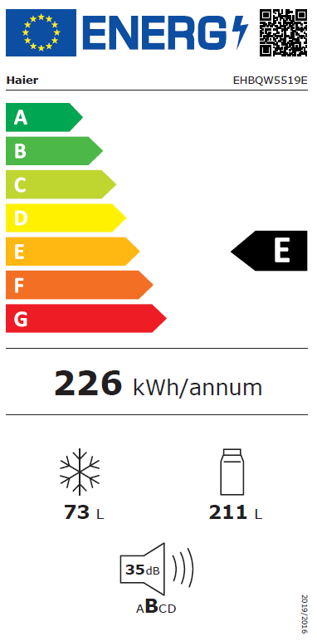


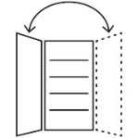
EHBQW5519E
Kombinovaná vestavná chladnička ID Titanium 2 - výška 193,5 cm
Energetická třída E, Total No Frost, Artificial IntelligenceTM , reverzibilní dvířka, připojení přes Wi-Fi, Super Cooling&Freezing
Parametry odpovídají Nařízení v přenesené pravomoci: (EU) 2019/2016
Více informací o výrobku naleznete pod tímto QR kódem:
Hlavní vlastnosti (Nařízení v přenesené pravomoci: (EU) 2019/2016)
Třída energetické účinnosti E
Celkový čistý objem (l) 284
Celkový čistý objem lednice (l) 211
Celkový čistý objem mrazáku (l) 73
Roční spotřeba energie (kWh/rok) 226
Úroveň emisí hluku šířeného vzduchem (dB(A)) 35
Emisní třída hluku šířeného vzduchem B
Klimatická třída SN.N.ST.T
Hvězdičkové označení mrazáku ****
Vlastnosti
Total No Frost – beznámrazová technologie
Artificial Intelligence InsideTM – Fresher Techs (Air Surround – rovnoměrné rozložení vzduchu)
Super Cooling – rychlé zchlazení v chladničce
Super Freezing – rychle zmražení v mrazničce
Připojení přes Wi-Fi – kompatibilita s aplikací hOn
(funkce Advanced Drink, Assistant a My Inventory)
Prázdninový režim
Elektronické ovládání, LED displej v horní části chladničky
Akustický signál otevřených dvířek
Nastavitelná teplota chladničky +9°C až +1°C
Nastavitelná teplota mrazničky −14°C až −24°C
Chladnička
3+1 polic, 2+3 přihrádek ve dveřích lednice
1x Fresh Box – zásuvka na zeleninu (standardní teplota dle okolí)
1x zásuvka na ovoce/zeleninu s HCS (Humidity Control System)
2x držák na lahve (2 lahve), 2x Držák na vajíčka
LED osvětlení
Mraznička
2 transparentní zásuvky + 1 zásuvka bez krytu
Zásobník na led (manuální)
Konstrukce
Reverzibilní dvířka – výměnné panty dveří
Invertorový kompresor
Dveře s náběhem – klouzavé (sliding) panty
Kompatibilita
s aplikací
hOn
193,5 cm
Bezdotyková technologie ovládání chladničky
Artificial Intelligence InsideTM
Total No Frost beznámrazová technologie
Zásuvka
s Humidity Control Systémem
LED
osvětlení
Logistická data
Kód 34901767
EAN 6901018094774
Barva Bílá
Rozměry výrobku V × Š × H (mm) 1935 × 540 × 555
Čistá váha výrobku (kg) 60
Rozměry balení V × Š × H (mm) 2050 × 584 × 613
Hmotnost s obalem (kg) 67
Reverzibilní dvířka

